Slide 1
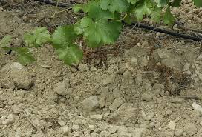
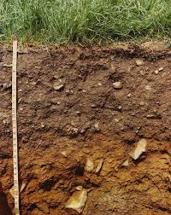
Cours : Eco-pédologie
Chapitre 6
Les propriétés chimiques des sols
Réalisé par : Mme.A BSI R

Slide 2
1- Le complexe argilo-humique
1- Définition et rôle
Le complexe argilo-humique est une structure formée d'argile et d'humus. L'humus est la fraction "stable" de la matière organique du sol, c'est-à-dire qu'elle est peu sujette à la minéralisation , mais participe davantage à la structuration du sol.
Les particules d'argiles et d'humus étant tous deux chargés négativement, ils retiennent les cations (Ca2+, Mg2+, K+, Na+...), éléments essentiels à la plante.
Des échanges de cations ont lieu entre le complexe argilo-humique et la solution du sol, ce qu'on appelle la capacité d'échange cationique (CEC).
Plus elle est élevée, moins les cations seront lessivés : ils seront donc plus accessibles aux plantes. Ces aspects sont développés dans la partie fertilité chimique.

Slide 3
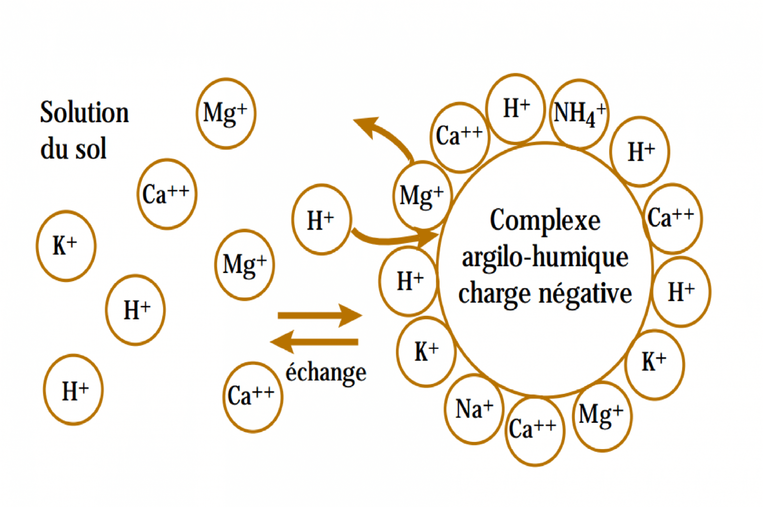

Slide 4
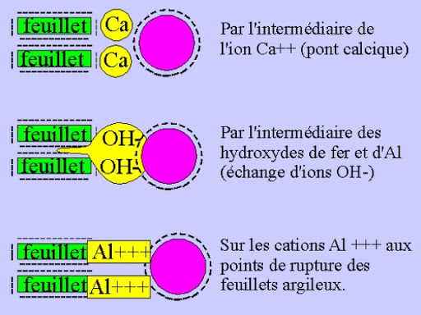
Les Modes de liaisons entre l’argile et l’humus

Slide 5
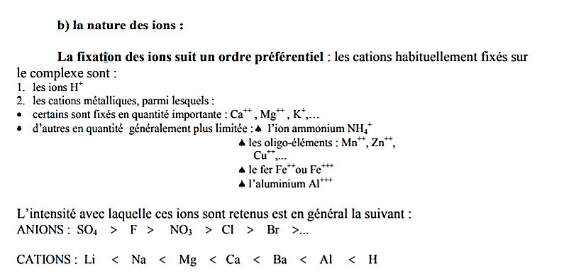

Slide 6
Figure: la fixation des cations

Slide 7
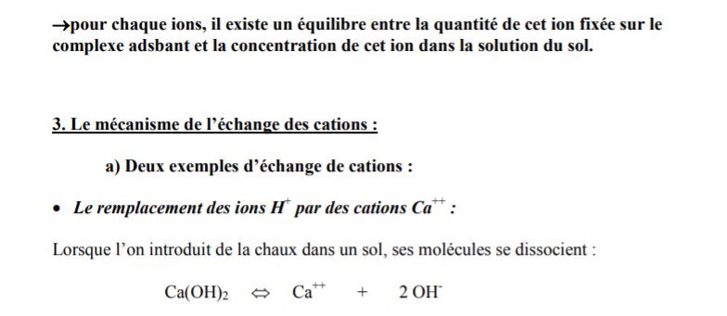

Slide 9
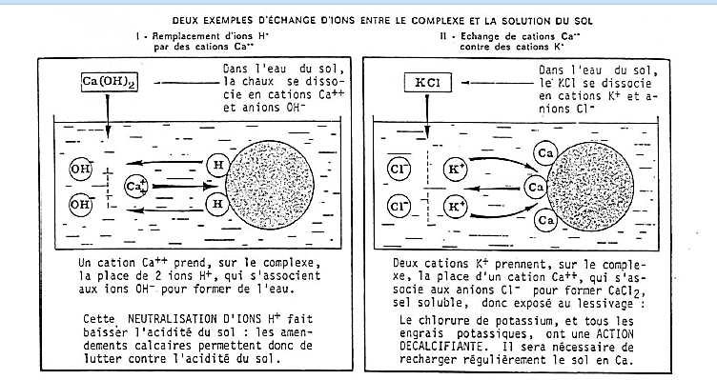

Slide 10
Les valeurs caractéristiques du complexe adsorbant
CEC et V%

Slide 13
2- L’acidité du sol

Slide 15
Suite……

Slide 16
Voici quelques types de sols que l’on trouve au pays :
· Les sols à pH < 5 = sols peu profonds, sur roche-mère acide. Souvent les terrains en
pente et les fougeraies
· Les sols avec un pH entre 5 et 6 = sols de vieilles prairies ou parcelles cultivées, peu
productives car pas de chaulage régulier
· Les sols avec un pH entre 6 et 7 = sols des terres productives et entretenues
· Les sols avec un pH > 7 (jusqu’a 8,5) = sols sur roche-mère riche en calcium

Slide 17
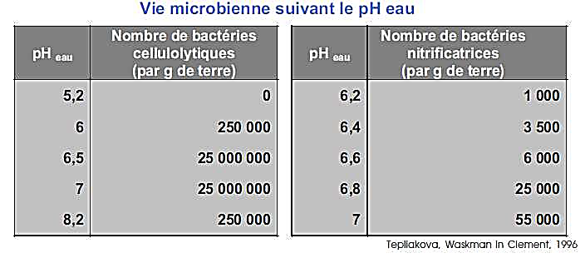
A- Les effets de l’acidité
En milieu acide, la quantité de H+ augmente et la quantité de Ca++ diminue.
1-Sur la vie biologique
Les vers de terre et les microorganismes
soufrent en pH acide
pH favorable = 6,5 à 7

Slide 18
2- Sur la décomposition de la Matière Organique
La minéralisation et l’humification sont réalisées par les bactéries du sol.
La productivité du sol dépend du travail des bactéries.
pH favorable = 6,5 à 7
3- Sur la structure du sol
En milieu acide, la faible quantité de Ca++ ne permet pas la formation du CAH : les éléments
ne sont pas relies entre eux et la structure est fragile.
Un sol a pH acide ne résiste pas longtemps au tassement, au lessivage et a l’erosion.
pH favorable = 6 à 7

Slide 19
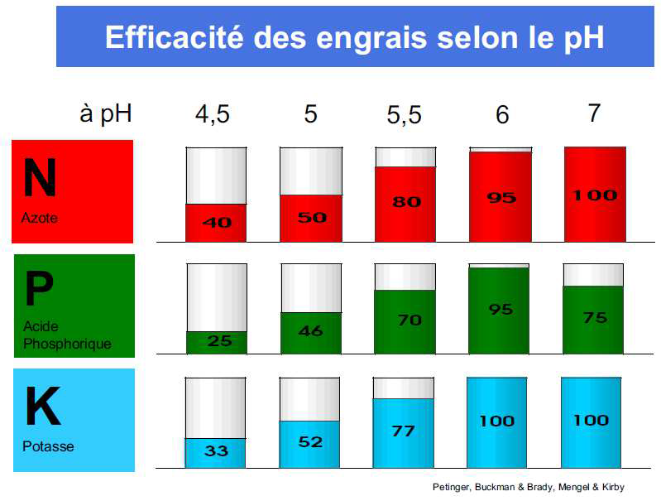
4- Sur le réservoir nutritif du sol
Les ions nutritifs se fixent sur le CAH et forment la réserve nutritive du sol. En milieu acide,
la majorité du réservoir est rempli de H+ qui n’est pas nutritif : les plantes ont du mal a se
nourrir, la productivité baisse.
pH favorable = 6 à 7
5-Sur l’efficacité des engrais
L’efficacité des engrais NPK baisse avec
l’acidite: l’agriculteur doit augmenter
les apports d’engrais pour maintenir la
productivité
pH favorable = 5,5 à 7

Slide 20
B- Quel est le pH favorable ?
Le pH favorable d’un sol est supérieur a 6. Mais il faut tenir compte de la roche-mère : sur un sous-sol très acide, il est difficile de lutter
contre l’acidification du sol : un objectif de 5,5 reste logique.
1-Les causes de l’acidification des sols
Dans les sols du pays, on peut relever 5 causes d’acidification des sols :
*L’histoire du sol
Le pH d’un sol est le reflet de l’acidité du sous-sol.
Si le sous-sol est acide, il fait remonter en permanence des H+ vers le sol. Et inversement si le sol est calcaire (riche en Ca++)
On dit que le sol a ≪ pouvoir tampon ≫ : on peut modifier son pH mais il revient toujours vers son pH naturel.

Slide 22
1- Le lessivage
L’eau de pluie se charge en Ca++ et l’entraine vers le sous-sol : le sol contient de plus en plus de H+.
Un sol nu ou sans structure se lessive plus : il s’acidifie plus vite.
Un sol normal perd entre 100 et 150 kg de Ca++ / ha / an
2-L’activité biologique naturelle
La minéralisation de la matière organique crée des H+, et donc de l’acidité
Plus on apporte de fumier, plus le sol s’acidifie.
NB/Le fumier n’est pas acide, c’est sa décomposition qui créé de l’acidité !
3- L’effet des engrais
Certains engrais libèrent des ions H+ avant d’etre absorbes par les racines.
Par exemple : l’ammonitrate : NH4+ devient NO3- et libéré donc 4 ions H+. On dit qu’il est acidifiant.
NB/ Les engrais ne sont pas acides, c’est leur solubilisation dans le sol qui créé de l’acidité !
➢ La nutrition des plantes
A chaque fois qu’une racine capte un cation + (exemple : potasse K+), elle libere un H+ dans
le sol en echange.

Slide 23
Plus la plante se nourrit, plus elle acidifie le sol !
C-Le maintien du pH
Pour maintenir la productivité de la parcelle,
il faut maintenir le pH du sol > 6.
Pour cela :
· On évite de laisser un sol nu en hiver.
· On cultive des plantes avec des systèmes racinaires varies en profondeur.
· On choisit des engrais non acidifiants.
· On compense l’acidification naturelle par un chaulage (Ca++) régulier.

